Slide 1
Saúde nas Fronteiras Brasil e Paraguai
Dra. Lis Azucena Ovelar
Asesora DGDSyRS
MSPyBS

Slide 2
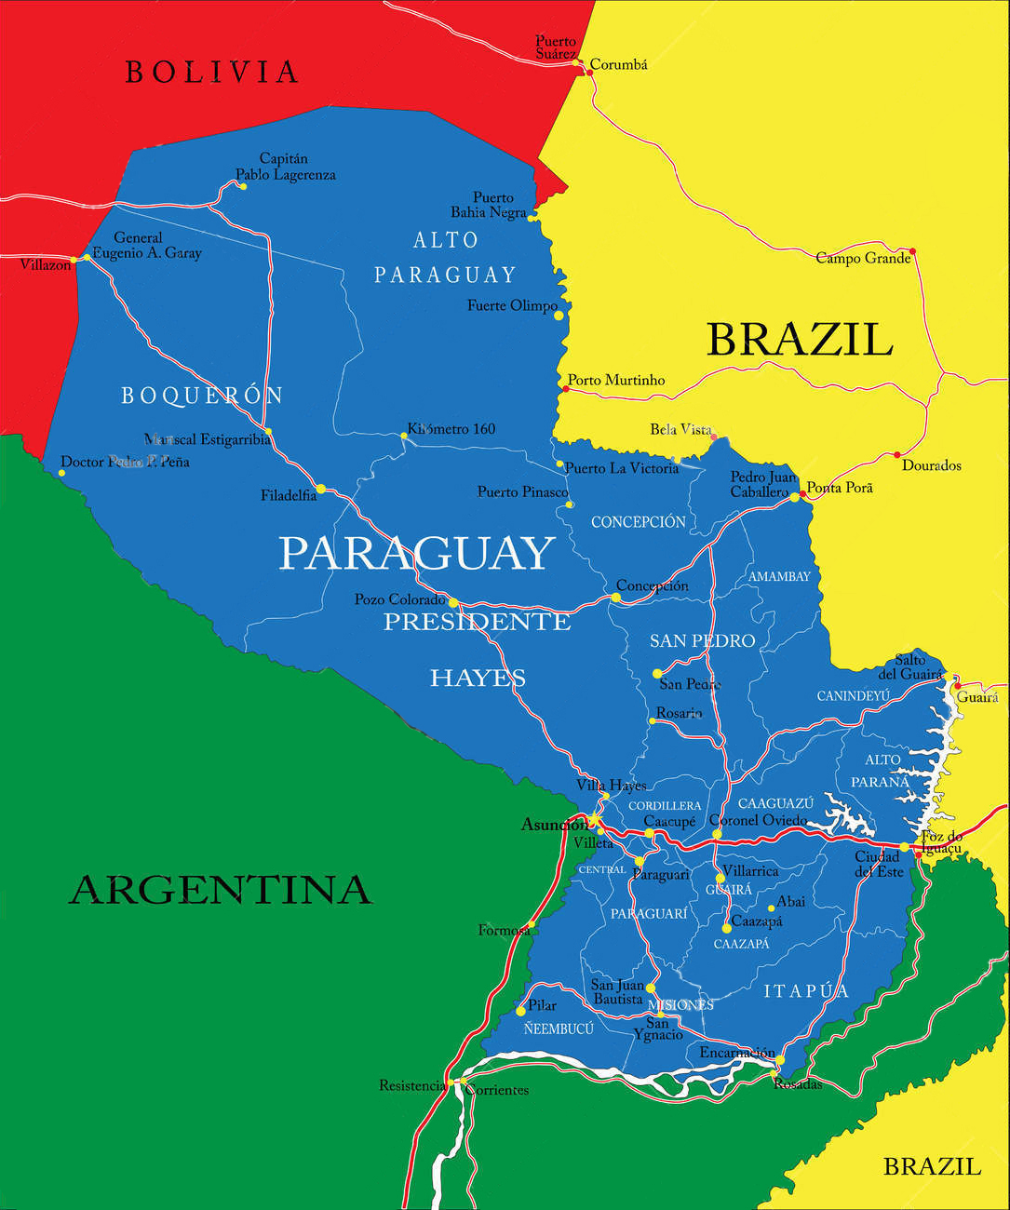

Slide 3
“O Paraguai e o Brasil têm um histórico de acordos bilaterais em várias áreas, desde a delimitação de fronteiras até a cooperação em áreas como segurança, energia e comércio. Um acordo importante é o acordo de Itaipu, que regulamenta a gestão da hidrelétrica binacional e a distribuição de energia entre os dois países. Além disso, existem acordos de cooperação em segurança, como o Compromisso de Assunção contra a Corrupção, o Crime Organizado e a Lavagem de Dinheiro, e acordos comerciais que buscam fortalecer o setor automotivo”

Slide 4
Principais acordos:
Delimitação de fronteiras:
A fronteira entre o Paraguai e o Brasil foi delimitada através do "Tratado de Limites" de 1872 e do "Tratado Complementar" de 1872.
Itaipu Binacional: Um acordo fundamental que regulamenta a gestão da hidrelétrica binacional, Itaipu, e a distribuição de energia entre os dois países.
Comércio: Acordos de complementaridade econômica, como o Protocolo Adicional ao Acordo de Complementaridade Econômica nº 74, que busca alinhar plenamente o setor automotivo com o MERCOSUL.

Slide 5
Acuerdos clave:
Seguridad:
El "Compromiso de Asunción" contra la corrupción, el crimen organizado y el lavado de activos, que define acciones conjuntas para combatir el crimen transnacional.
Cooperación militar:
Acuerdos de cooperación militar con fines científicos, culturales, tecnológicos y de perfeccionamiento en el campo militar
Cooperación en migración:
Acuerdos para fortalecer la cooperación en seguridad migratoria, incluyendo la gestión de fronteras y la lucha contra el tráfico ilícito de personas.

Slide 6
Outros acordos importantes
Tratado de Loizaga-Cotegipe:
Tratado de paz e fronteiras assinado em 1872 entre o Paraguai e o Brasil.
Tratado de Assunção:
Tratado que faz parte dos acordos do MERCOSUL
Pontes internacionais:
A construção de pontes internacionais, como as pontes da Amizade e da Integração, fortalece a integração física entre os dois países
Corredor Bioceânico:
Um projeto de infraestrutura que busca conectar o Pacífico com o Atlântico, com a construção de pontes e estradas em ambos os países.

Slide 7
Ciudades fronterizas Paraguay-Brasil
As cidades fronteiriças entre o Paraguai e o Brasil estão principalmente na área da Tríplice Fronteira (Paraguai, Brasil e Argentina) e no rio Paraguai.
Na Tríplice Fronteira, as cidades paraguaias são Presidente Franco e Cidade del Este.
No rio Paraguai, há cidades como Bella Vista, Pedro Juan Caballero, Zanja Pytá e Cap. Bado
no Brasil, e no Paraguai, cidades como San Lázaro, San Carlos del Apa e Sargento José Felix López.
Principais cidades fronteiriças:
Tríplice Fronteira
Paraguai: Presidente Franco, Ciudad del Este
Brasil: Foz do Iguaçu
Argentina: Puerto Iguazú
A área da Tríplice Fronteira é uma área de intensa atividade econômica e cultural, devido à presença da hidrelétrica de Itaipu.

Slide 8
Rio Paraguai:
Brasil: Bella Vista, Pedro Juan Caballero, Zanja Pytá, Cap. Bado
Paraguai: San Lázaro, San Carlos del Apa, Sargento José Felix López
Informações adicionais:
A fronteira entre o Paraguai e o Brasil se estende por 929 quilômetros.
O rio Paraguai é uma fronteira natural entre os dois países.
Existem vários pontos de passagem de fronteira terrestre entre o Paraguai e o Brasil.

Slide 9
SISTEMA DE SALUD DEL PARAGUAY

Slide 10
O Sistema de Saúde Paraguaio criado pela Lei nº 1.032/96, regulamentado pelo Decreto nº 21.376/1998,
O Sistema de Saúde do Paraguai é composto pelos setores público, misto e privado. O setor público é representado pelo Ministério da Saúde Pública e Bem-Estar Social (MSPyBS) e é o único órgão de governo dos outros subsistemas

Slide 11
Características do sistema de saúde no Paraguai
O sistema público de saúde é universalmente acessível, sem distinção de qualquer tipo.
O acesso aos serviços básicos de saúde é garantido para requerentes de asilo e refugiados.
O sistema de saúde adotou um modelo de Redes Integradas e Integrais de Serviços de Saúde, baseado na Atenção Primária à Saúde. As Unidades de Saúde da Família foram criadas em territórios sociais definidos.

Slide 12
População total do Paraguai: 6.844.000 habitantes
Porcentagem de cobertura por subsistema
Subsetor Público
95% Subsetor Público
5% Subsetor Privado

Slide 13
Organigrama Ministerio de Salud

Slide 14
SISTEMA DE SALUD DEL PARAGUAY

Slide 15
Redes Integradas e Integrales de Servicios de Salud (RIISS)
Um conjunto de serviços de saúde ligados entre si por sua missão única, objetivos comuns e funcionamento cooperativo e interdependente.
Possibilitam oferecer atendimento contínuo e integral à população, de forma humanizada, segura e equitativa, contribuindo para a concretização de vários de seus elementos mais essenciais, como cobertura e acesso universal; o primeiro contato; cuidados integrais, integrados e contínuos; cuidados adequados; organização e gestão ótimas; orientação familiar e comunitária: e ação intersetorial, entre outros.

Slide 16
Dos corpos RIIS:
Atenção Primária:
Atendimento Especializado Ambulatorial
Cuidados Hospitalares Especializados
Atendimento de emergência
Cuidados Complementares:
Vigilância em Saúde
Assistência Farmacêutica
Suporte de diagnóstico
Reabilitação-órteses-próteses.

Slide 17
Benefícios das Redes Integradas SS
Melhora a acessibilidade do sistema Reduz a fragmentação do atendimento Melhora a eficiência geral do sistema Evitar a duplicação de infraestrutura e serviços Custos de produção mais baixos Responder melhor às necessidades e expectativas das pessoas Garantir a sustentabilidade

Slide 18
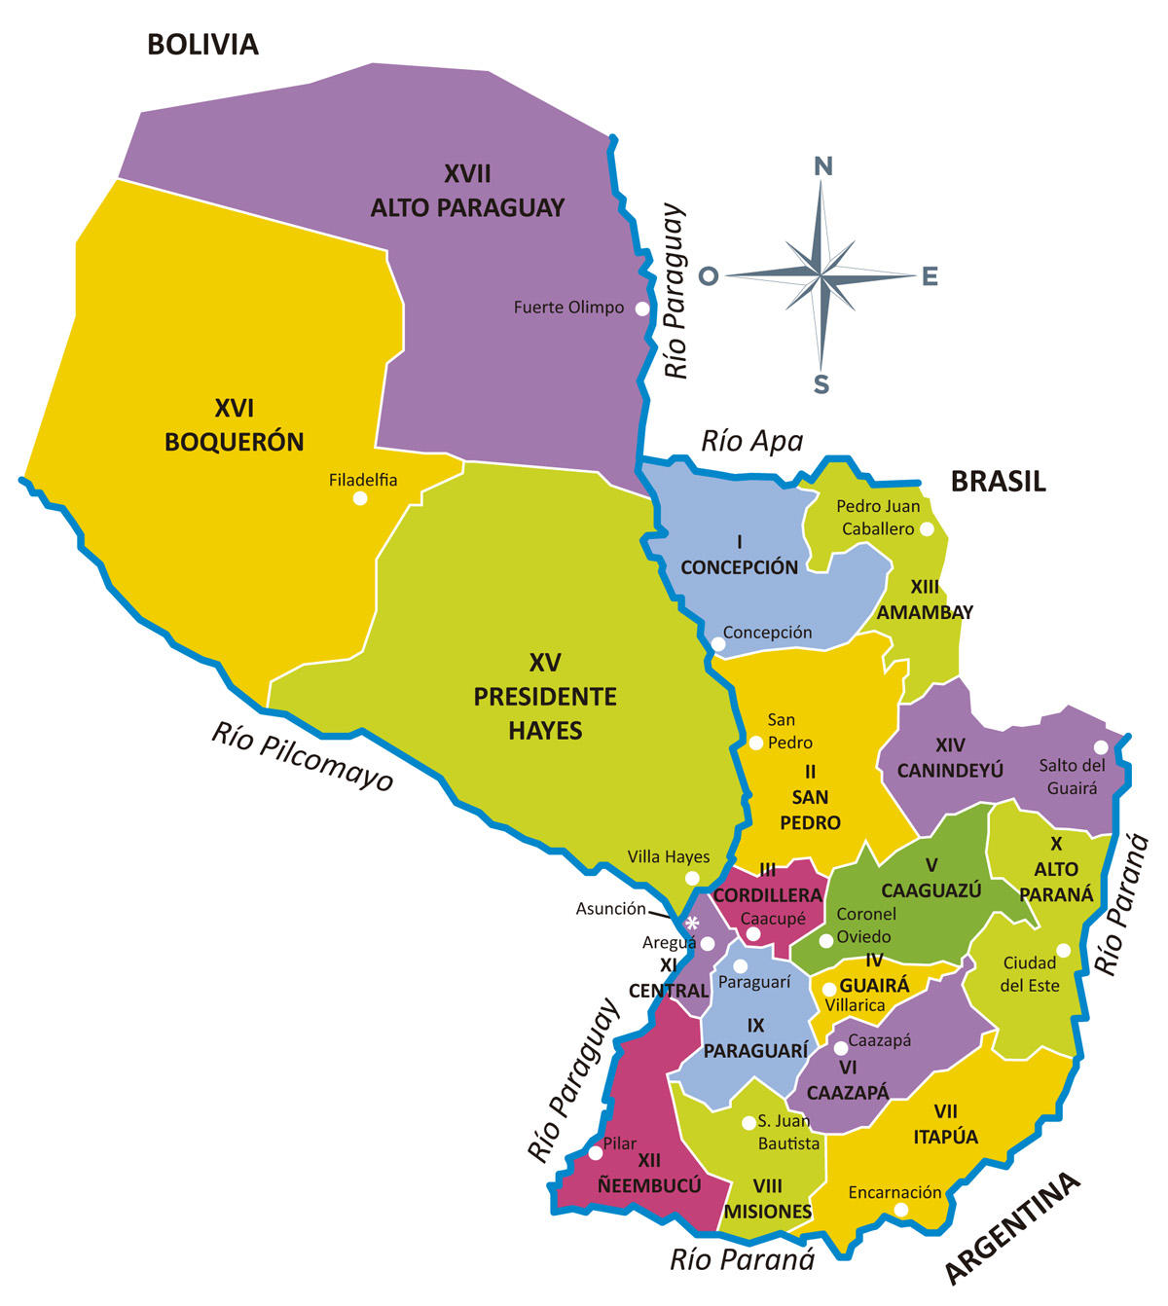
División política del Paraguay

Slide 19
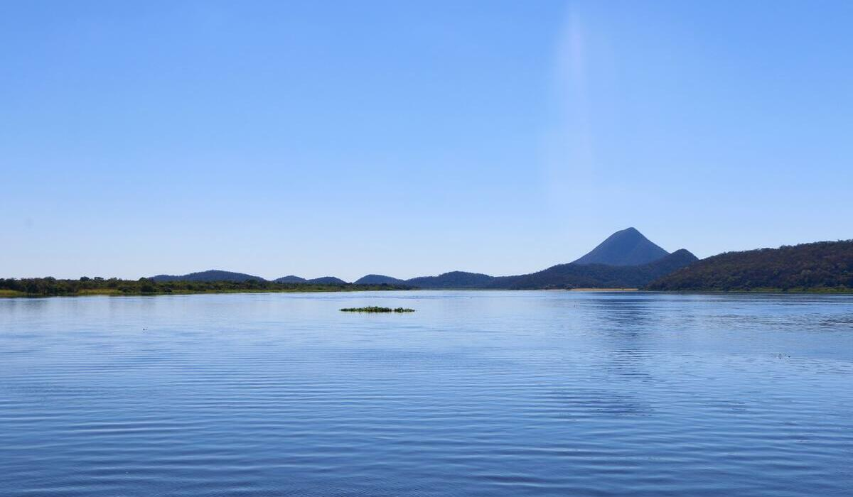
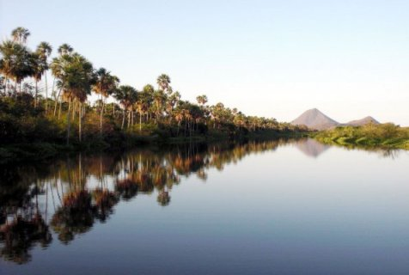
Alto Paraguay -XVII Región Sanitaria

Slide 20
Alto Paraguay -XVII Región Sanitaria
CARACTERIZACIÓN REGIONAL

Slide 21
Alto Paraguay -XVII Región Sanitaria
DISTRIBUCION DE MICRO REDES– ALTO PARAGUAY

Slide 22
Alto Paraguay -XVII Región Sanitaria
Red de servicios
USF Bahía Negra
USF Toro Pampa
USF Águila
HRFO
USF Fuerte Olimpo
CS Carmelo Peralta (204.3 km)
USF Surubí
USF P. Casado
H D P. Casado
USF R. Mosquito
CS. P. Murtinho -Brasil (208.0 km)
USF P. La Esperanza
Villa Choferes (378.9 km) y HRME (456.3 km)
ASUNCION: 760 Km
HMI San Pablo
GHN
CEM
Hospital del Indígena
HRC (655 km) y HRPJC (860 Km)

Slide 23
Alto Paraguay -XVII Región Sanitaria
RED INTERNA Y EXTERNA DE SERVICIOS DE SALUD.
DISTRITO CARMELO PERALTA
PS ISLA MARGARITA (USF C. Peralta)
PUERTO MURTINHO
1 KM
100 m
HR PEDRO JUAN CABALLERO
330kms (vía Puerto Murtinho)
CS CARMELO PERALTA (USF C. Peralta y C. Indígenas)
HR de CONCEPCION
310 km
ASUNCION: 760 Km
HOSPITAL DEL INDIGENA
IMT
H. CLINICAS
HMI S. PABLO
GHN
CEM

Slide 24
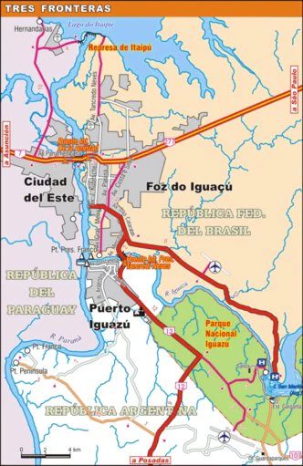
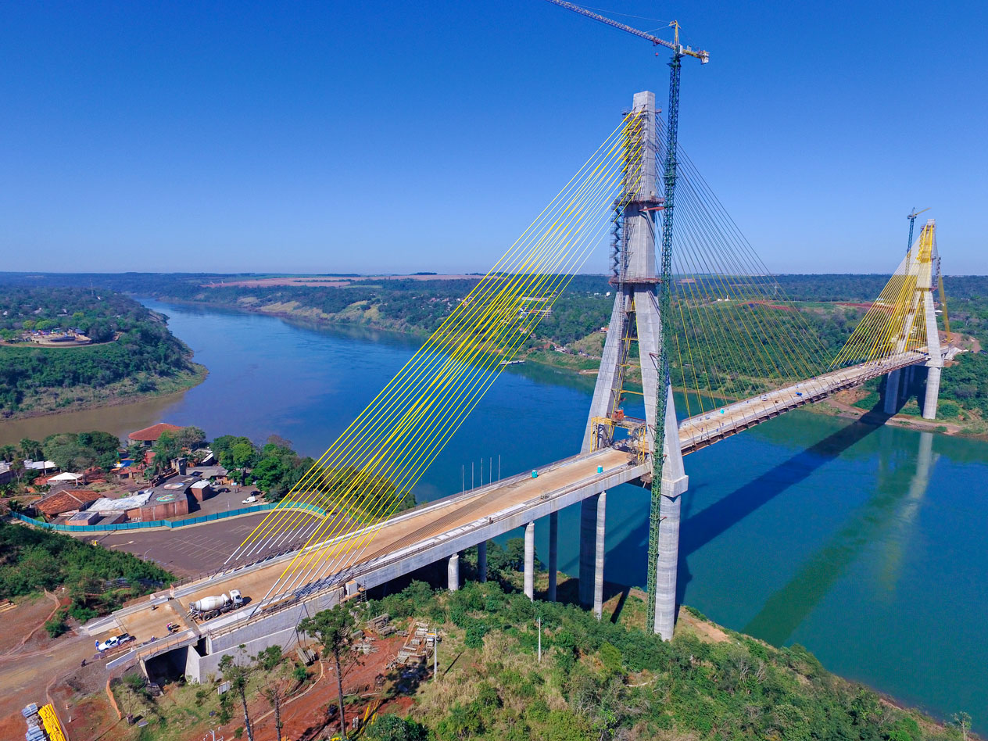
Alto Paraná - X Región Sanitaria

Slide 25
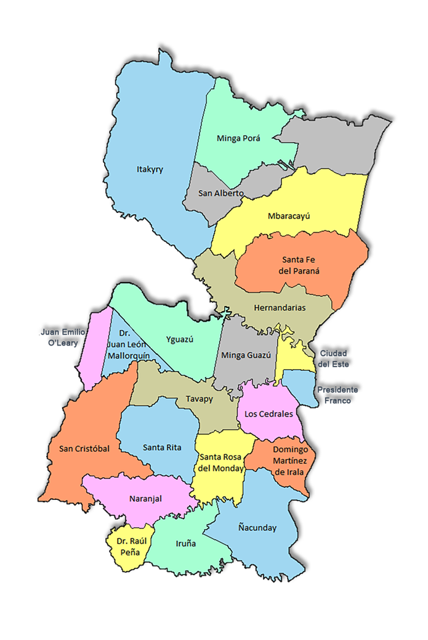
Alto Paraná - X Región Sanitaria
DISTRIBUCION DE LA POBLACION- 2025
ALTO PARANÁ | 779.872
CIUDAD DEL ESTE | 332.718
PRESIDENTE FRANCO | 90.623
DOMINGO MARTÍNEZ DE IRALA | 5.142
JUAN LEÓN MALLORQUÍN | 16.486
HERNANDARIAS | 85.048
ITAKYRY | 27.919
JUAN E O LEARY | 16.433
ÑACUNDAY | 6.605
COLONIA YGUAZÚ | 8.303
LOS CEDRALES | 7.412
MINGA GUAZÚ | 82.789
SAN CRISTÓBAL | 8.744
SANTA RITA | 27.826
NARANJAL | 6.748
SANTA ROSA DEL MONDAY | 6.048
MINGA PORA | 12.212
MBARACAYÚ | 6.542
SAN ALBERTO | 11.398
IRUÑA | 4.026
SANTA FE DEL PARANÁ | 4.065
TAVAPY | 7.049
DR. RAUL PEÑA | 5.736

Slide 26
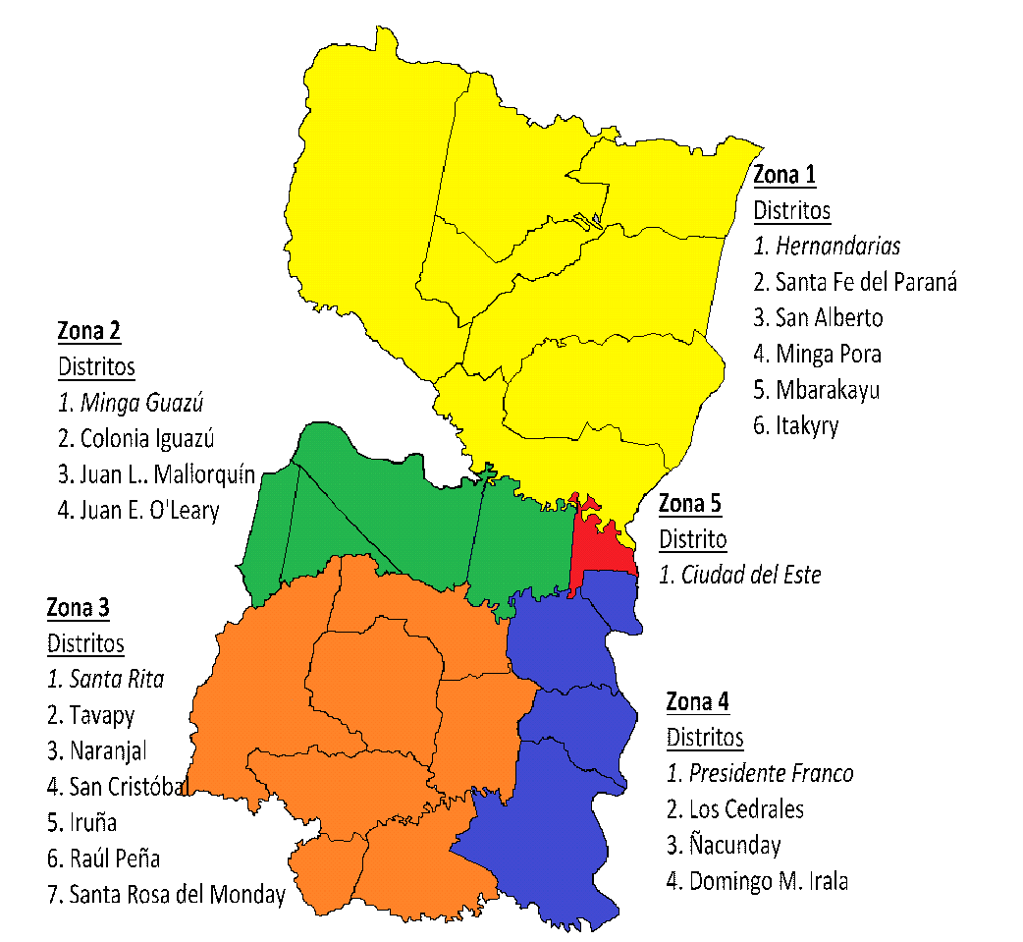
Alto Paraná - X Región Sanitaria
Organización de la Red y los Servicios de Salud
Zona | Población | Cabecera | Director
Eje 1 Norte | 147.185 | Hernandarias | Dra. Romina Acosta
Eje 2 Centro | 124.010 | Minga Guazú | Dr. Hugo Arca
Eje 3 Sur Oeste | 66.178 | Santa Rita | Dra. Ma. Verónica Silvero
Eje 4 Sur Este | 109.781 | Presidente Franco | Dra. Cesar Cabral
Eje 5 Centro Este | 332.718 | Ciudad del Este | Dra. Cristina Torales

Slide 27
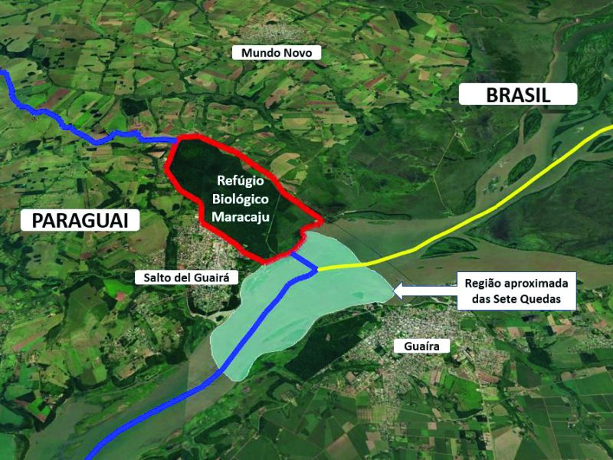
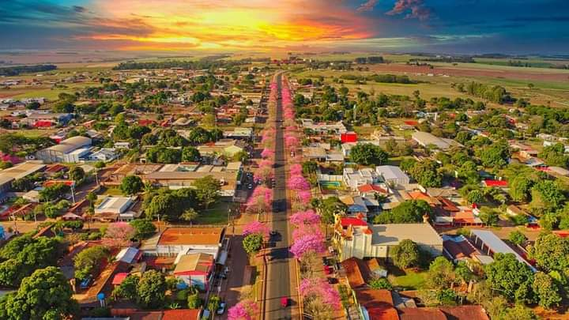
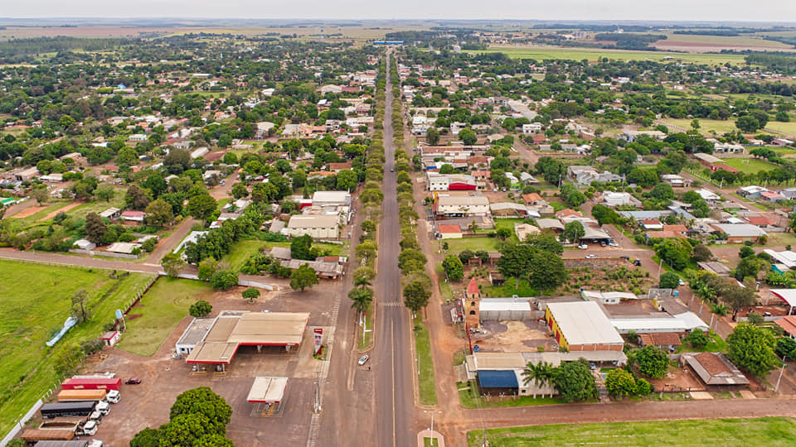
Canindeyú -XIV Región Sanitaria

Slide 28
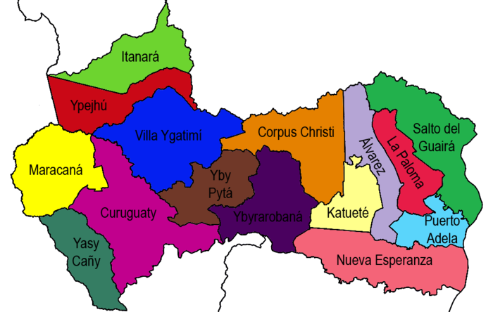
Canindeyú -XIV Región Sanitaria
Distritos de Canindeyu | 2023 | 2025
Salto del Guaira | 47,025 | 52,252
Corpus Christi | 10,083 | 10,094
Villa Curuguaty | 61,333 | 63,580
Villa Ygatamí | 18,725 | 19,278
Itanará | 3,610 | 3,716
Ypejhú | 9,234 | 9,409
Francisco Caballero Alvarez | 12,312 | 12,398
Katueté | 9,082 | 9,171
La Paloma del Espiruto Santo | 9,266 | 9,375
Nueva Esperanza | 13,067 | 13,090
Yasy Cañy | 28,036 | 28,094
Ybyrarobaná | 14,295 | 14,311
Yby Pytá | 12,083 | 12,117
 | 248,152 | 256,887

Slide 29
SERVICIO | Distancia HRSDG |  | SERVICIO
HOSPITAL REGIONAL SALTOS DEL GUAIRA | 361KM |  | EMERGENCIAS MEDICAS
 | 354KM |  | HOSPITAL DE CLINICAS
 | 354KM |  | HOSPITAL SAN JORGE
 | 359KM |  | HOSPITAL SAN PABLO
 | 356KM |  | HOSPITAL NIÑOS DE ACOSTA ÑU
 | 360KM |  | Hospital Central Policial Rigoberto Caballero
 | 364KM |  | Centro Nacional del Quemado
 | 345KM |  | HOSPITAL NACIONAL DE ITAUGUA
 | 22KM |  | HOSPITAL LOS ANGELES, ALTO PARANA
 | 345KM |  | INCAN

Slide 30
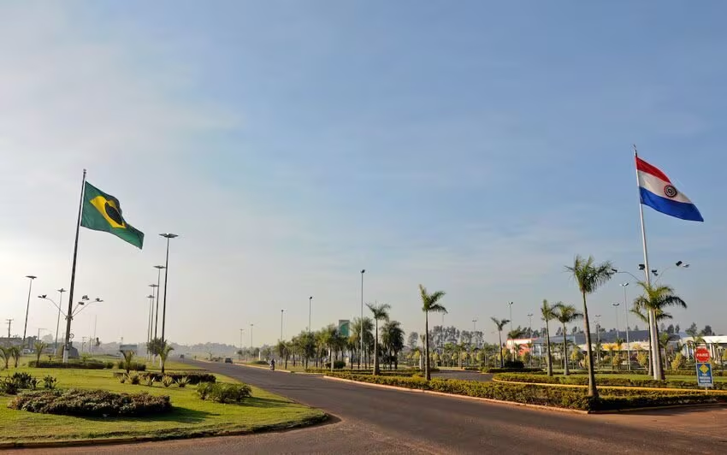
Amambay -XII Región Sanitaria

Slide 31
Amambay -XII Región Sanitaria
DISTRITO | Población Total | Nº. HR | Nº. CAES | Nº. HD | Nº. USF
PEDRO JUAN CABALLERO | 116.663 | 1 | 1 |  | 5
BELLA VISTA NORTE | 12.675 |  |  | 1 | 3
CAPITAN BADO | 21.686 |  |  | 1 | 5
ZANJA PYTA | 4.829 |  |  |  | 3
KARAPAI | 5.514 |  |  |  | 1
CERRO CORA | 11.766 |  |  |  | 5
TOTAL | 173.133 | 1 | 1 | 2 | 22
Este departamento tem uma população de 173 habitantes. 133 pessoas, segundo o INE dos últimos censos de 2022
A XIII Região de Saúde – Amambay conta com um total de 26 unidades sanitárias Hospital Regional: 1
CAES: 1
Hospital Distrital: 2
Unidade de Saúde da Família: 22

Slide 32
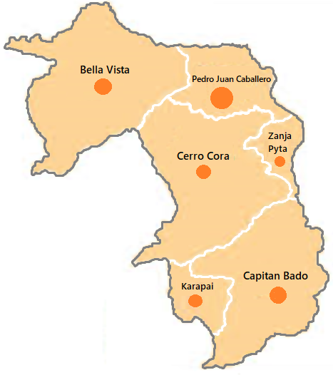
Amambay -XII Región Sanitaria
Población según distrito
Distrito | Población total
Pedro Juan Caballero | 116.663
Bella Vista Norte | 12.675
Capitan Bado | 21.686
Zanja Pyta | 4.829
Distrito Karapai | 5.514
Cerro Cora | 11.766
Total | 173.133
De acordo com os dados do INE de 2022, a distribuição da população por sexo é de 49,9 homens e 50,1 mulheres. Quanto à população indígena, o censo da USF informa 13.658 pessoas, sendo 6.778 homens e 6.880 mulheres

Slide 33
Amambay -XII Región Sanitaria

Slide 34
Obrigada!!!!
Gracias!!!!
Aguije!!!!!

